Slide 1






Propuesta de Servicios Profesionales
<<Nombre de servicio>>

Slide 2
Introducción
<<Señor, Señores, Señora>>
<< Nombre de razon social, persona natural o Grupo de empresas>>
<<Ciudad>>, Ecuador
REF.: Términos de referencia de servicios profesionales
De nuestra consideración:
Con sumo agrado presentamos nuestra propuesta de servicios profesionales relacionados con los servicios de <<nombre del servicio, periodo>>
Nuestra experiencia en trabajos similares en diversos sectores económicos y nuestro conocimiento acumulado no solo en temas que resultan aplicables a su sector, nos permiten ofrecer nuestros servicios en optimas condiciones, por lo que confiamos que la presente demuestre el alto grado de compromiso y profesionalismo que estamos en condiciones de aportar, sin perjuicio de lo cual, nos ponemos a disposición de ustedes para las aclaraciones o información adicional que pudieran requerir.
Agradecemos nuestro interés sobre nuestros servicios profesionales, así como por la oportunidad que nos brinda para colaborar en el desarrollo de sus políticas y planes corporativos.
Atentamente,
Census Consultores

Slide 3
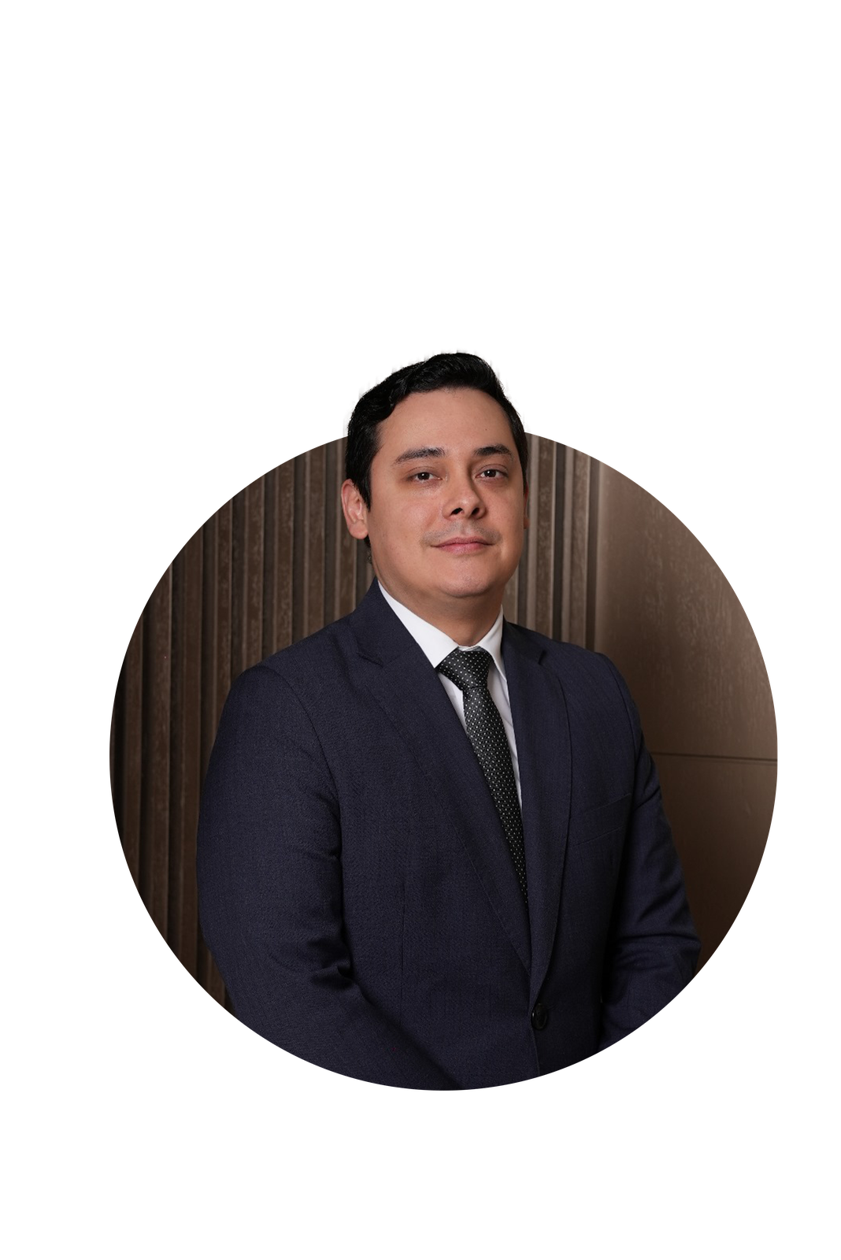
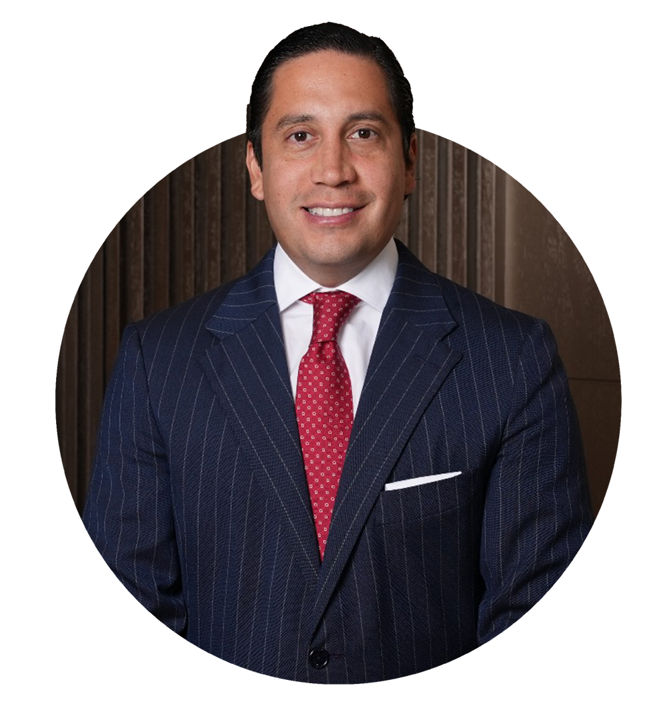
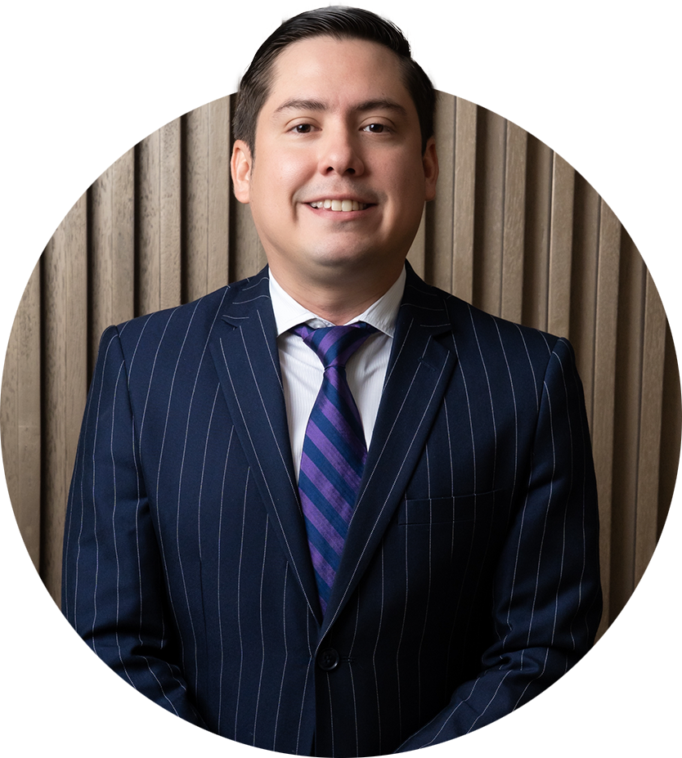
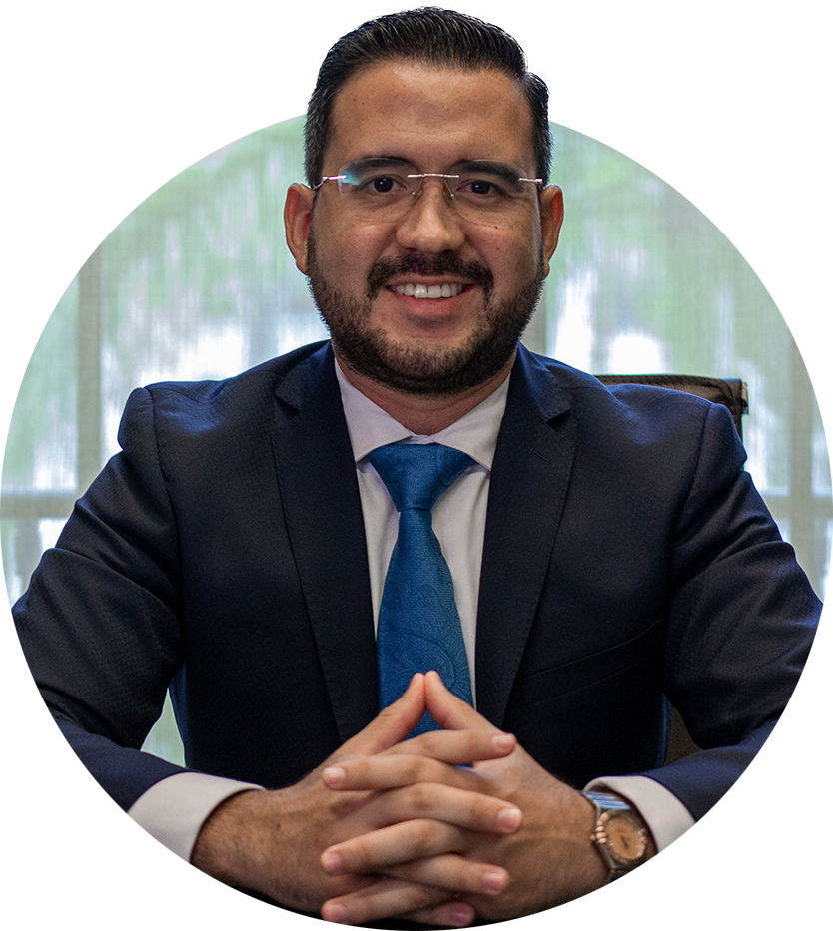


Nuestros Socios
Ab. John
Arias
Ab. Jose
Loayza
CPA. Gustavo
López
Ab. Jose
Arias
Dr. Armando
Serrano
Ab. Franklin
Quezada
Socio
Gerente General
Socio
Socio
Socio
Socio
Socio
Abo­ga­do con Ma­es­tría en Le­gis­la­ción Tri­bu­ta­ria y MBA. Cuenta con más de 12 años de ex­pe­rien­cia en la ges­tión y ase­so­ra­mien­to en im­pues­tos in­ter­nos y ex­ter­nos.
Abo­ga­do, con men­ción en de­re­cho eco­nó­mi­co con más de 13 años de ex­pe­rien­cia en el área del de­re­cho cor­po­ra­ti­vo. Egre­sa­do de la Ma­es­tría de De­re­cho Fi­nan­cie­ro, Bur­sá­til y Se­gu­ros
Con­ta­dor Pú­bli­co Au­to­ri­za­do y Master en Ge­ren­cia Tri­bu­ta­ria, con más de una década de ex­pe­rien­cia en con­ta­bi­li­dad e im­pues­tos. Cuenta con una es­pe­cia­li­za­ción en la ges­tión de de­vo­lu­cio­nes tri­bu­ta­rias a escala na­cio­nal e inter­nacional.
Abo­ga­do es­pe­cia­li­za­do en De­re­cho Eco­nó­mi­co con un en­fo­que des­ta­ca­do en el ámbito del De­re­cho Em­pre­sa­rial. Posee un máster en De­re­cho de Em­pre­sas y está res­pal­da­do por un di­plo­ma­do en De­re­cho La­bo­ral.
Doctor en Ju­ris­pru­den­cia y Ma­gís­ter en De­re­cho Cons­ti­tu­cio­nal, con es­pe­cia­li­za­ción en so­lu­cio­nes de di­fe­ren­cias en acuer­dos co­mer­cia­les. Cuenta con una re­co­no­ci­da tra­yec­to­ria pro­fe­sio­nal en el ejer­ci­cio del de­re­cho y en la ad­mi­nis­tra­ción adua­ne­ra del Ecua­dor.
Abogado de los Tri­bu­na­les y Juz­ga­dos de la Re­pú­bli­ca con men­ción en De­re­cho Eco­nó­mi­co. Com­ple­tó el Pro­gra­ma de Go­ber­nan­za y Li­de­raz­go Po­lí­ti­co del IDE Bu­si­ness School y Ma­gís­ter en De­re­cho con men­ción en De­re­cho de Em­pre­sa por la UEES

Slide 4


Antecedentes
<<Antecedentes>>

Slide 5

Objetivo
<<Objetivo del servicio>>

Slide 6



Alcance del Servicio
Nuestro servicio comprenderá las siguientes actividades:
<<Alcance de servicio>>

Slide 7
En base a lo descrito, nuestra propuesta de honorarios muestra nuestro interés en servirles como sus asesores preferentes. Los mismos se basan en el tiempo que estimamos incurrir en el desarrollo de nuestro trabajo y en el nivel de experiencia de los profesional que participarán en el mismo:
Honorarios
Tipo de asesoría | Honorario | Forma de pago
<<nombre del servicio>> | <<Honorario del servicio>> | <<Forma de pago>>
Creemos que el alcance de nuestros servicios cumplen con sus expectativas y que nuestros honorarios expresan nuestro interés en servirles.

Slide 8

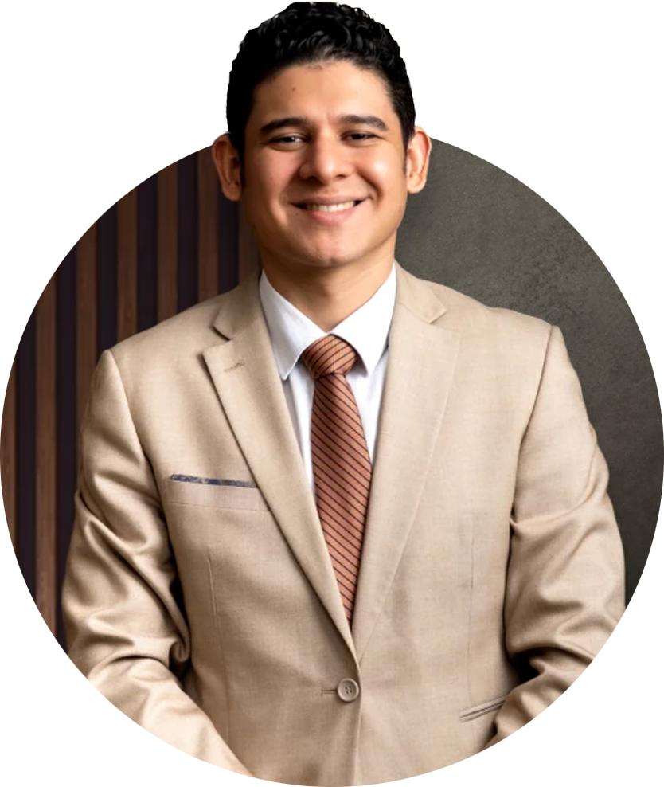

Gerentes
Karen Macías
Jesus Acosta
Paola Mora
Gerente de Asesoría Tributaria
Gerente de Litigios Corporativos
Gerente Legal Corporativo
Ingeniera en Contabilidad y Auditoría; y Master en Administración de Empresas, con más de una década de experiencia en brindar asesoramiento en impuestos a escala local y en el ámbito de la fiscalidad internacional.
Abogado titulado en Venezuela y en el Ecuador. Magíster en Derecho Procesal y especialista en Derecho administrativo. Se ha desempeñado como litigante en el sector público y privado y ha dirigido la práctica de litigios en firmas legales.
Abogada y máster en Derecho de Empresas, Su enfoque principal se centra en el área corporativa, destacándose en diversas ramas del derecho, como el civil, mercantil, laboral, administrativo y societario.

Slide 9



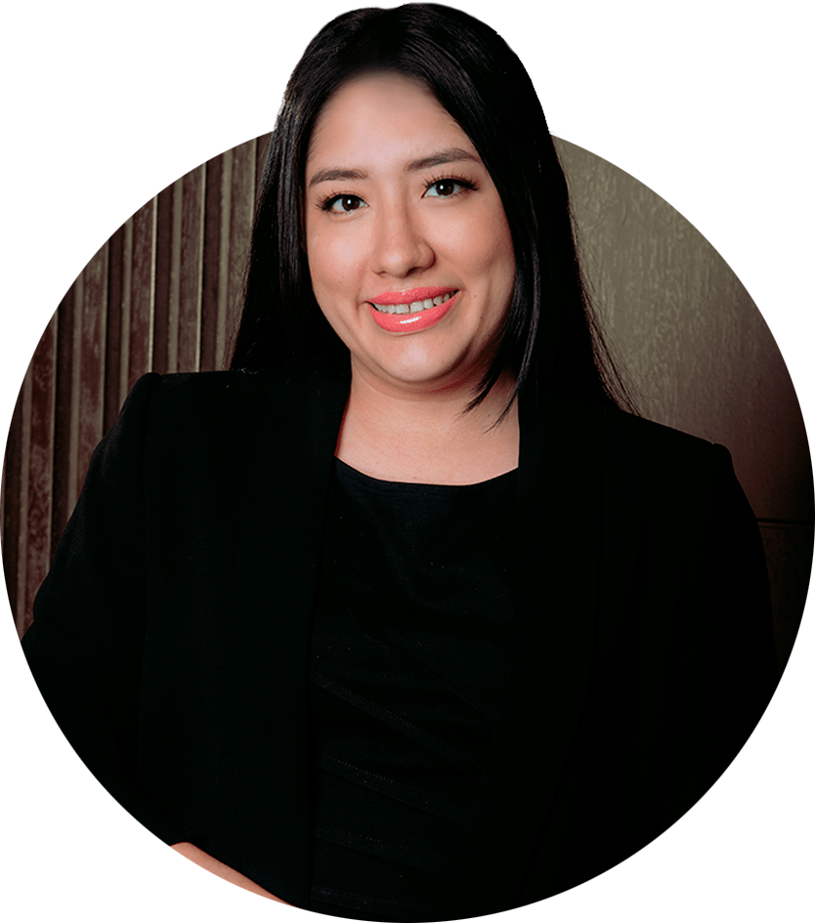
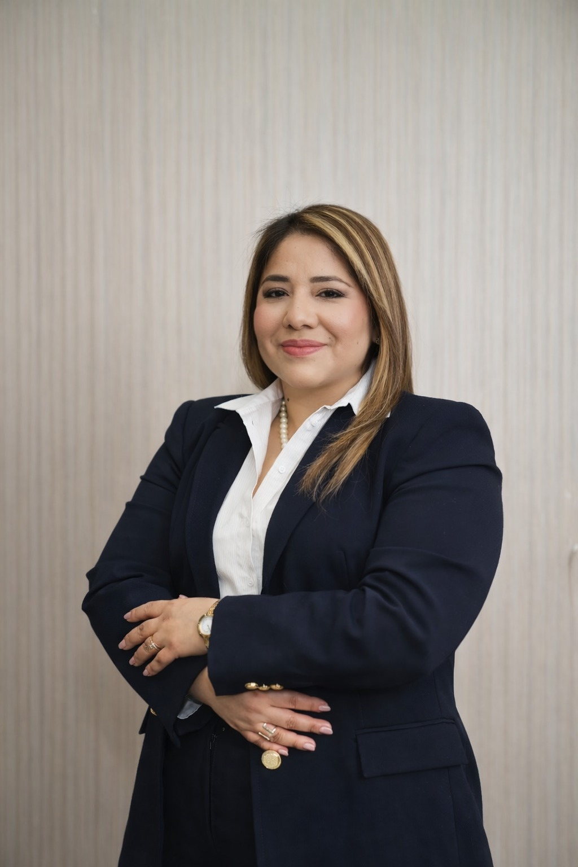

Jefes y Coordinadores
Andrea Cajas
Belén Chávez
Marcela Alejandro
Paulina Rojas
Yomira Calderón
Jefe de Legal Tributario
Jefe de Gestión Patrimonial Internacional
Jefe de Devolución de Impuestos
Jefe de Investigación Jurídica
Coordinadora de
Outsourcing
Abogada experta en litigios tri­bu­ta­rios y con­ten­cio­so ad­mi­nis­tra­ti­vos, con más de 10 años en la defensa de con­tri­bu­yen­tes ante au­to­ri­da­des fiscales y judiciales.
Abogada con una sólida ex­pe­rien­cia de más de siete años en ase­so­ría legal cor­po­ra­ti­va y tri­bu­ta­ria. Coor­di­na­do­ra Legal Tributaria en el De­par­ta­men­to de Asesoría Legal Tributaria de Census Con­sul­to­res.
In­ge­nie­ra en Au­di­to­ría y Con­ta­do­ra Pública Au­to­ri­za­da con más de cuatro años de ex­pe­rien­cia en au­di­to­rías fi­nan­cie­ras externas y con­ta­bles. También cuenta con más de ocho años de ex­pe­rien­cia en el área de de­vo­lu­cio­nes de im­pues­tos para di­ver­sos sec­to­res eco­nó­mi­cos.
Abogada es­pe­cia­li­za­da en tri­bu­ta­rio y adua­ne­ro, Mas­ter en De­re­cho Cons­ti­tu­cio­nal, Mas­ter en Ar­gu­men­ta­ción Ju­rí­di­ca, con am­plia tra­yec­to­ria en li­ti­gio y ase­so­ría a en­ti­da­des pú­bli­cas y em­pre­sas del sector pri­va­do.
In­ge­nie­ra en Con­ta­bi­li­dad y Au­di­to­ría, con una des­ta­ca­da tra­yec­to­ria pro­fe­sio­nal de más de ocho años en las áreas de de­vo­lu­cio­nes de im­pues­tos, ase­so­ría tri­bu­ta­ria y out­sour­cing.

Slide 10

Nuestros Clientes
Principales marcas que confían en nuestro acompañamiento:

Slide 11





Certificaciones

Slide 12




